Slide 1
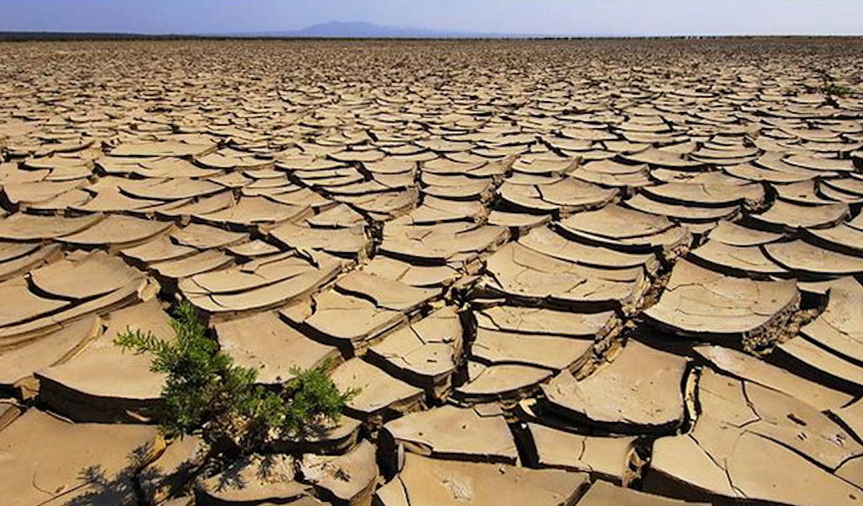
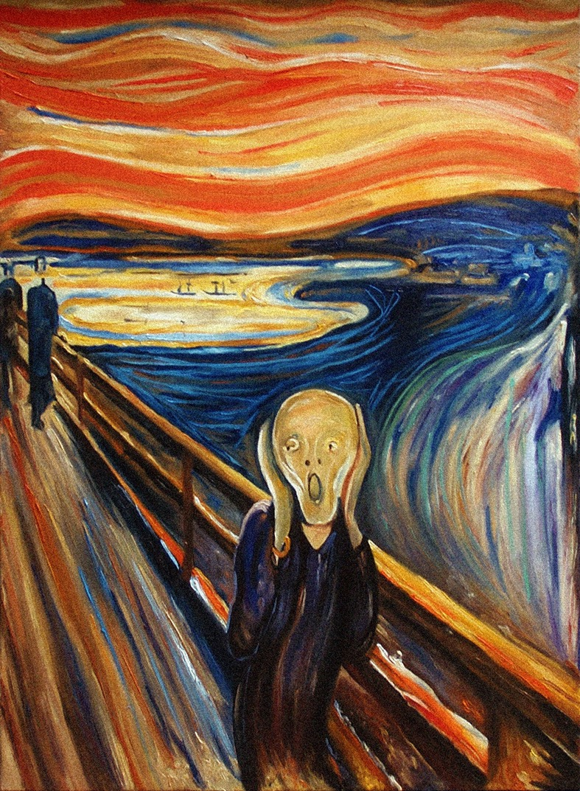
Un mondo in crisi d’entropia
Marco Monteno
19 marzo 2019

Slide 2
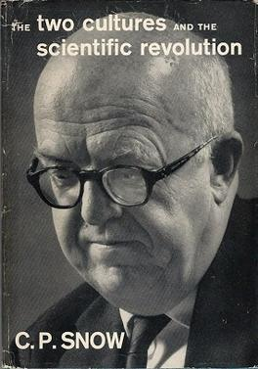
Chi conosce il 2º principio della termodinamica?
A good many times I have been present at gatherings of people who, by the standards of the traditional culture, are thought highly educated and who have with considerable gusto been expressing their incredulity at the illiteracy of scientists. Once or twice I have been provoked and have asked the company how many of them could describe the Second Law of Thermodynamics.
The response was cold: it was also negative. Yet I was asking something which is the scientific equivalent of: “Have you read a work of Shakespeare’s?”.
C. P. Snow, Rede Lecture, 1959

Slide 3
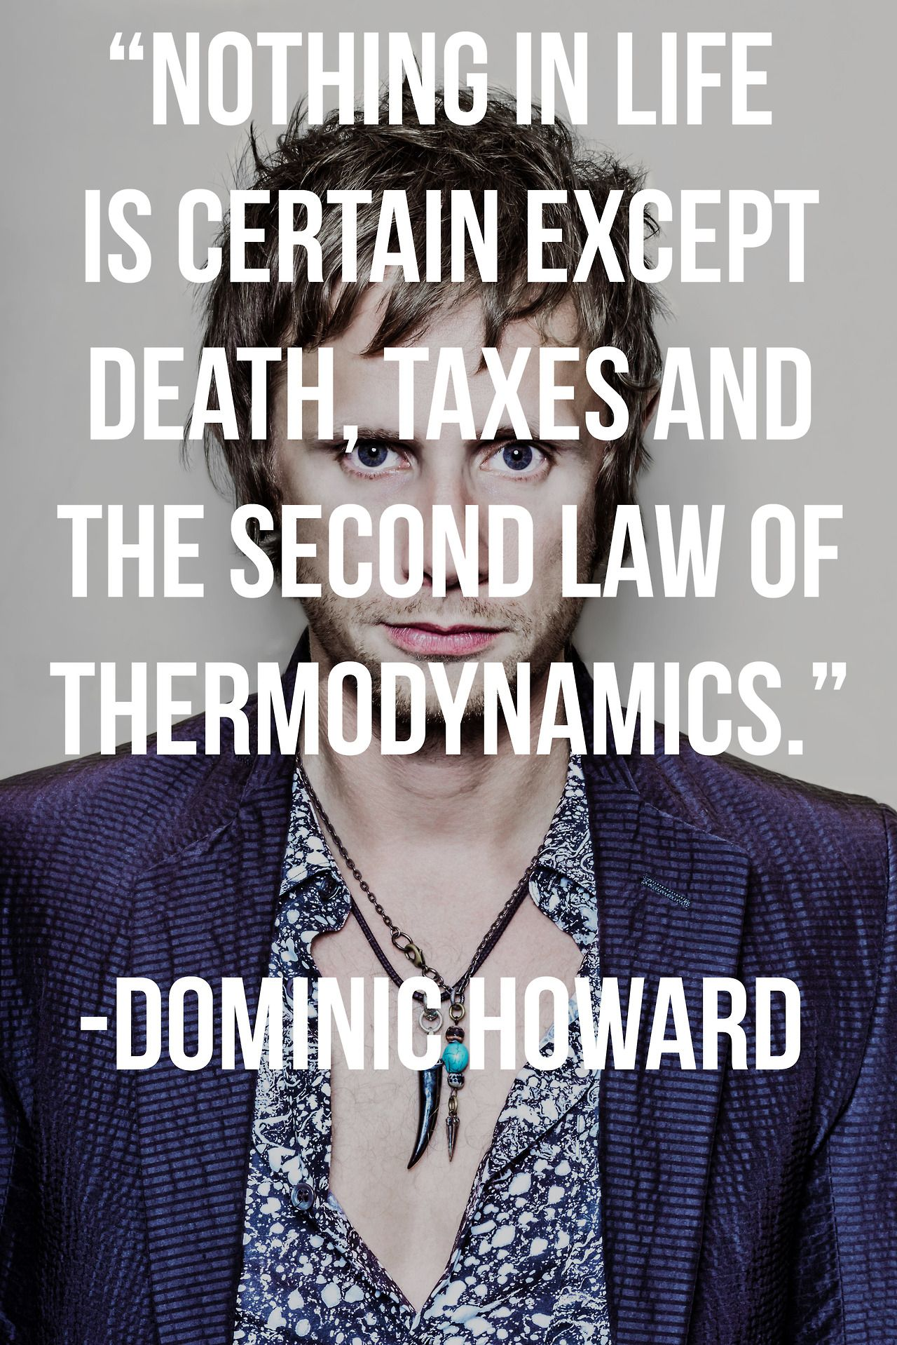
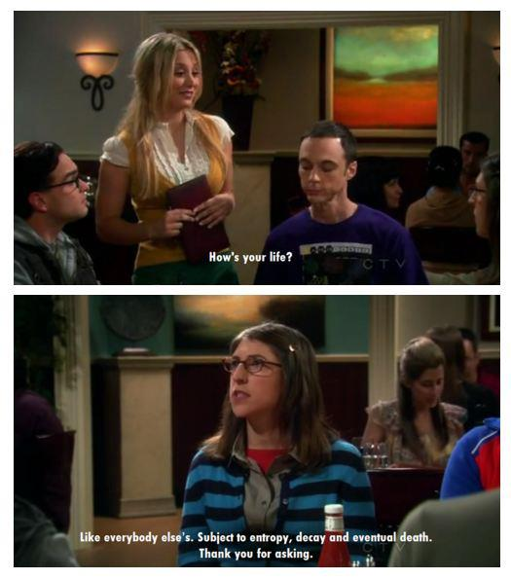
Convivere (con saggezza) con il 2º principio
Drummer, rock band Muse

Slide 4
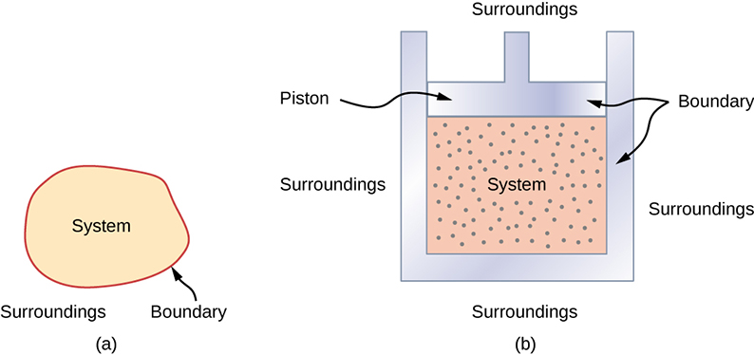
Sistemi termodinamici. Calore e temperatura
I principi della termodinamica descrivono le modalità di trasformazione dell’energia dentro un sistema, e degli scambi d’energia tra un sistema e l’ambiente esterno.
Come in meccanica, un sistema può scambiare energia compiendo lavoro, cioè tramite forze che producono un movimento delle pareti del sistema.
Il calore è un altro modo in cui un sistema può scambiare energia con un altro sistema, se la loro temperatura è differente (altrimenti essi sono in equilibrio termico).

Slide 5
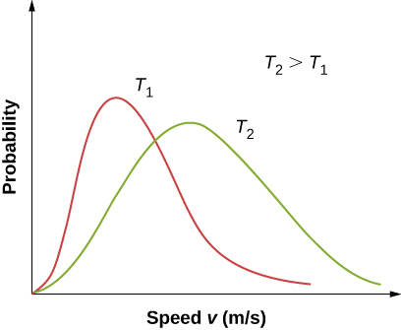
Significato microscopico della temperatura
La termodinamica statistica si propone di spiegare le proprietà macroscopiche della materia in termini dei suoi atomi costituenti. Venne introdotta da Ludwig Boltzmann verso la metà dell’Ottocento, prima che l’idea di atomo di fosse affermata.
Distribuzione di
Maxwell-Boltzmann
In un gas perfetto, calcolando il comportamento medio di un gran numero di atomi (o molecole) si è ricavata la distribuzione delle velocità, che dipende dalla temperatura.
A temperature più alte, cresce il moto di agitazione termica.

Slide 6
Il primo principio della termodinamica
Il primo principio della termodinamica è una formulazione del principio di conservazione dell’energia che include gli scambi di calore. L’esperimento di Joule ha consentito di stabilire che lavoro e calore sono metodi equivalenti per aumentare/diminuire l’energia di un sistema.
Si definisce allora una funzione di stato energia interna U, la cui variazione è:
ΔU = Q - L
I principio
Sistema isolato (Q=0;L=0) ΔU=0 cioè U=cost
U è una funzione di stato, perché la sua variazione dipende solo dallo stato iniziale e da quello finale, indipendentemente dalla trasformazione eseguita. Invece Q e L dipendono dalla trasformazione.

Slide 7
I processi irreversibili
Sono possibili in base al primo principio solo i processi per i quali l’energia totale (sistema+ambiente esterno) è conservata.
La Natura però manifesta delle asimmetrie: alcuni processi si svolgono spontaneamente solo in una direzione. I processi inversi, che sarebbero ammissibili in base al primo principio, non sono mai osservati, a meno di non intervenire con un’azione dall’esterno (tuttavia non si riuscirà mai a riportare nelle stesse condizioni sia il sistema sia l’ambiente).
Si parla allora di processi irreversibili.
Quali processi possono avvenire spontaneamente in un verso, e quali no? La risposta viene dal Secondo Principio della Termodinamica.

Slide 8
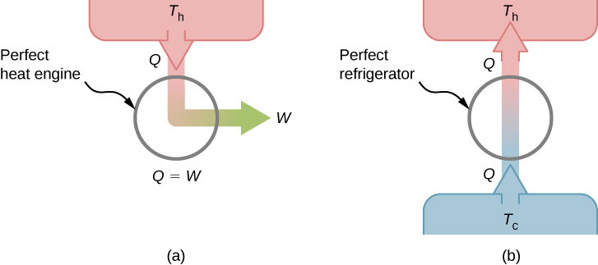
2º principio: i postulati di Kelvin e Clausius
Postulato di Kelvin Non esiste un motore ciclico perfetto (con efficienza 100%), cioè in grado di convertire interamente in lavoro il calore assorbito da una sola sorgente.
Postulato di Clausius Il calore non scorre mai spontaneamente da un oggetto freddo a uno caldo. Cioè non è possibile costruire un frigorifero perfetto, che funzioni senza un input di energia dall’esterno.
I due enunciati di Kelvin e di Clausius del Secondo Principio della Termodinamica sono logicamente equivalenti (la dimostrazione è reperibile su qualunque libro di testo).

Slide 9
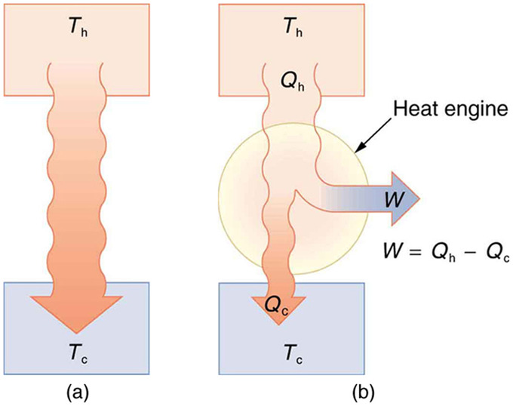
I processi spontanei ammessi dal 2’ principio
Il calore passa spontaneamente da un oggetto caldo a uno più freddo
Un motore termico funziona solo grazie al trasferimento spontaneo di calore da una sorgente calda ad una fredda. Solo una parte del calore assorbito viene convertita in lavoro esterno. Il resto viene disperso come calore ceduto alla sorgente fredda.

Slide 10
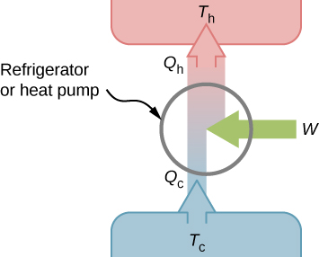
Frigoriferi e pompe di calore
Quando un ciclo motore viene percorso in ordine inverso, compiendo dall’esterno un lavoro, si ottiene un frigorifero (o una pompa di calore, a seconda dello scopo).
Nel frigorifero si vuole tenere freddo l’interno, rimuovendo e disperdendolo in un ambiente più caldo (la cucina).
Nella pompa di calore si vuole riscaldare l’interno della casa prelevando calore dall’ambiente esterno, più freddo.

Slide 11
L’entropia
Clausius ha intuito che i due diversi enunciati del Secondo Principio sono conseguenza di un’unica legge generale, espressa in termini di una nuova funzione di stato, chiamata entropia.
Durante un qualunque processo in cui un sistema scambia calore Q con l’ambiente circostante ad una temperatura T, l’entropia del sistema subisce una variazione ΔS pari a:

Slide 12
L’entropia e il Secondo Principio
Durante una trasformazione, la variazione dell’entropia di un sistema è ΔS ; contemporaneamente l’entropia dell’ambiente esterno subisce una variazione ΔS_{amb} . Pertanto l’entropia dell’ universo (cioè l’insieme sistema+ambiente) subisce la variazione complessiva:
ΔS_{U} = ΔS + ΔS_{amb}
Il Secondo Principio della Termodinamica viene espresso con la seguente legge: ΔS_{U} > 0 ovvero:
Qualunque processo spontaneo (e irreversibile) è accompagnato da un aumento d’entropia dell’universo.

Slide 13
Verifica di consistenza con i due postulati
T_{c}<T_{h}
Se esistesse un motore perfetto,
contraddicendo il postulato di Kelvin:
Se esistesse un frigorifero perfetto, contraddicendo il postulato di Clausius:
ΔS = 0 (ciclo) ; ΔS_{amb}=-Q/T_{h}
ΔS_{U} = ΔS_{amb}=-Q/T_{h} <0
ΔS_{U} = ΔS_{amb}=-Q/T_{c} +Q/T_{h} < 0
In entrambi i casi risulterebbe che ΔS_{U} < 0 , cioè verrebbe negato il principio dell’aumento dell’entropia.

Slide 14
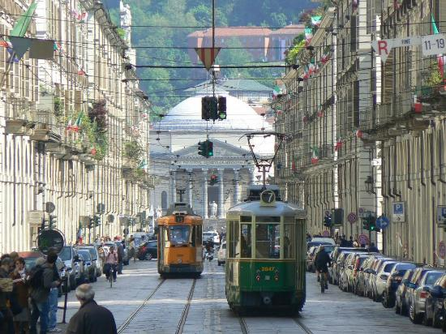
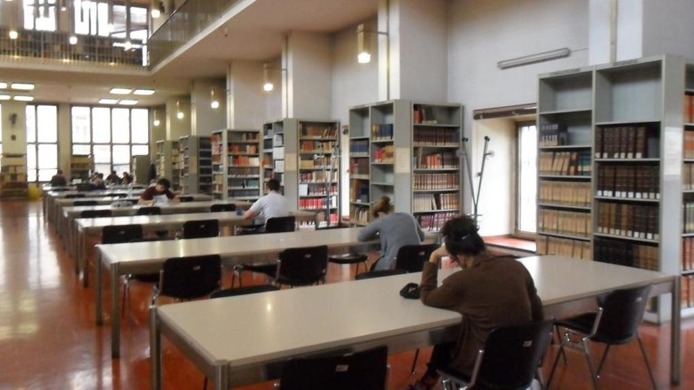
Ambiente rumoroso, analogo
a un sistema ad alta T.
Lo starnuto
equivale
a una cessione
di calore Q.
L’effetto, analogo alla variazione d’entropia ΔS=Q/T è maggiore nell’ambiente a bassa T
Ambiente silenzioso, analogo a un sistema a bassa T.

Slide 15
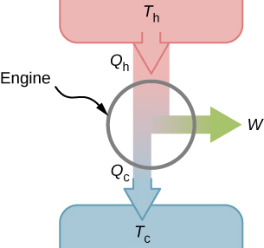
Il 2º principio e il rendimento di un motore reale
Un’altra conseguenza del secondo principio della termodinamica
ΔS_{U} = 0, riguarda il rendimento dei motori reali operanti tra due sorgenti di calore a temperature T_{h} (calda) e T_{c} (fredda):
Tutte le macchine reali di questo
tipo hanno un rendimento inferiore
a quello della macchina reversibile
di Carnot (a sua volta inferiore a 1).

Slide 16
Il 2º principio e il degrado dell’energia.
Riassumendo i vari aspetti del 2° principio:
ΔS_{U} >0 per tutti i processi spontanei (e irreversibili)
L’ aumento d’entropia dell'Universo costituisce l'indicatore di una trasformazione spontanea (tra tutte quelle possibili, ovvero che conservano l'energia), e corrisponde al fatto che l'energia viene progressivamente immagazzinata a temperature sempre piu' basse.
Cioè la direzione spontanea di una trasformazione è quella che produce una riduzione della qualità dell'energia. La quantità di energia si conserva, ma globalmente essa diventa meno utilizzabile per fare lavoro.
QUESTA E` LA VISIONE "MACROSCOPICA" DELL'ENTROPIA. TUTTAVIA NON ABBIAMO ANCORA DEFINITO CHE COSA SIA, MA SOLO LA SUA VARIAZIONE !!

Slide 17
Il significato microscopico dell’entropia
Consideriamo un recipiente a due scomparti, inizialmente riempito di un gas perfetto solo da una metà. Poi apriamo uno sportello di separazione, e lasciamo il gas libero di espandersi.
Il gas si espanderà fino ad occupare tutto lo spazio disponibile, venendosi così a trovare in uno stato finale “più disordinato”, o
anche, in cui disponiamo di “meno informazioni” su dove si trova
una singola molecola).
È un processo irreversibile, che avviene spontaneamente in
una direzione, mentre il processo opposto (con le molecole che tornano tutte da una parte) è praticamente impossibile.

Slide 18
L’approccio probabilistico di Boltzmann
L’entropia dell’universo (che qui coincide con quella del sistema) è aumentata fino a un valore massimo, quando si stabilisce
l’equilibrio: circa metà delle molecole sono a sinistra, metà a destra.
Perchè? Perché è la configurazione più probabile per il sistema
di N molecole, con N enorme (dell’ordine del numero di Avogadro).
La configurazione più probabile è lo stato macroscopico con
determinati p, V, T (MACROSTATO) corrispondente al maggior
numero di configurazioni microscopiche tra loro equiprobabili
di N molecole tra loro indistinguibili.

Slide 19
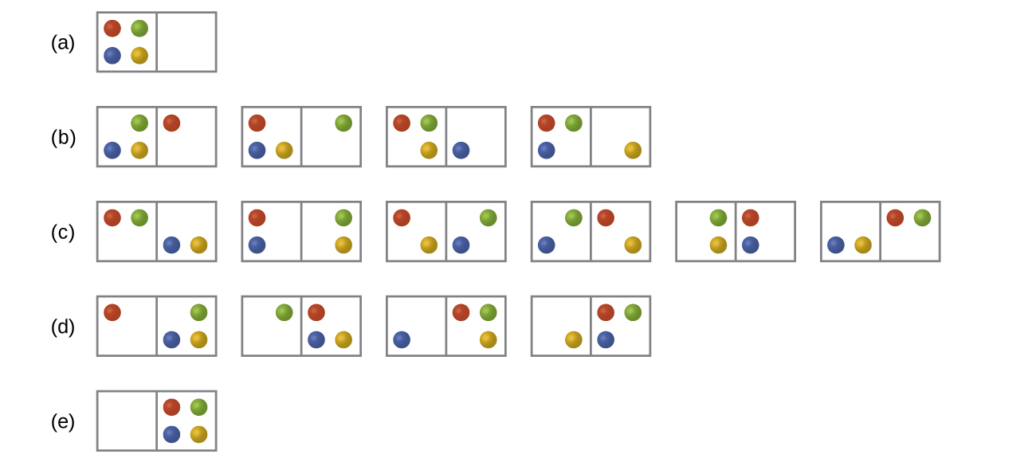
L’entropia e il disordine: la formula di Boltzmann
Consideriamo il caso di N=4 molecole, e contiamo il numero di microstati corrispondenti ai 5 macrostati possibili: (4,0), (3,1),
(2,2), (1,3) e (0,4), dove i due numeri si riferiscono alle molecole che si trovano nello scomparto di sinistra e di destra.
1
4
6
4
1
Il macrostato di equilibrio, cioè quello di massima entropia, è quello con il maggior numero di microstati.
Perciò Boltzmann ha così definito l’entropia S di un macrostato in termini del numero Ω dei suoi microstati:

Slide 20
Organismi viventi e società
Vi sono delle analogie tra:
organismi viventi (cellule, animali, piante)
ecosistemi naturali (biosfera)
organismi sociali (casa, città, società)
In tutti i casi, al sistema per vivere e crescere servono risorse di cibo/energia immesse dall’esterno per contrastare il degrado naturale che porterebbe alla “morte” del sistema.
Inoltre il “metabolismo” di ogni sistema crea scorie/rifiuti che inquinano, e vanno rimosse.

Slide 21
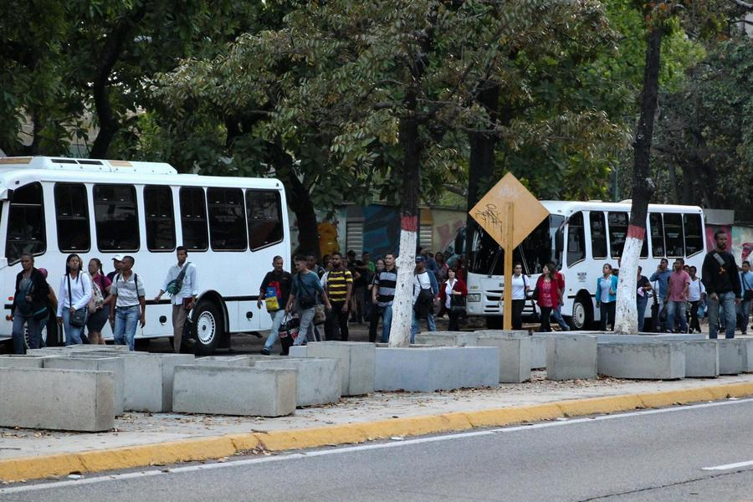
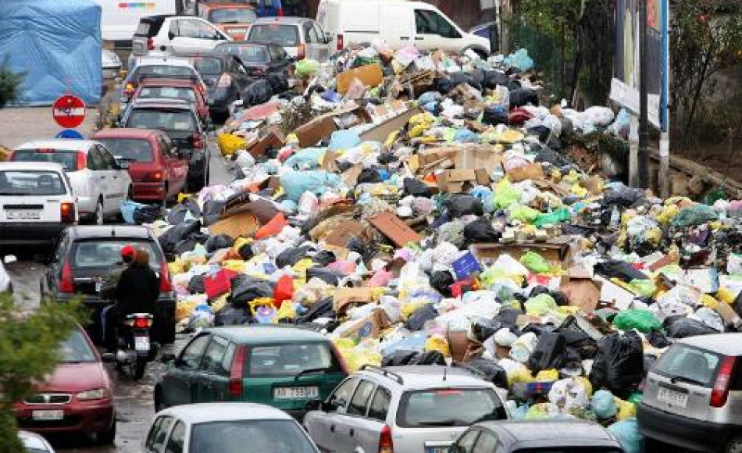
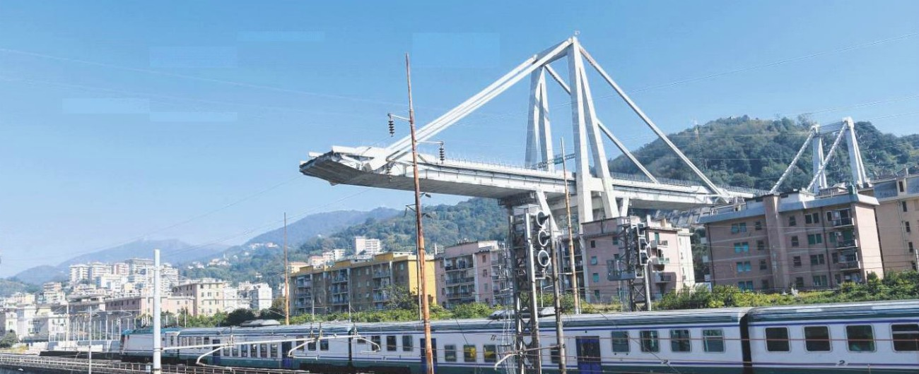
Crisi energetiche e crisi d’entropia
Se in un sistema non si immette cibo/energia: “collasso” del sistema per crisi energetica
Se scorie/rifiuti non vengono smaltiti: il sistema va in crisi d’entropia
Il degrado progressivo di ogni sistema
richiede manutenzione, altrimenti…
Anche il nostro pianeta/biosfera corre seri rischi per la sua crescita e sopravvivenza, derivanti dall’esaurirsi delle risorse energetiche o dalla troppa entropia.
La pretesa di un modello di crescita illimitata in un pianeta con risorse finite determina una situazione….
INSOSTENIBILE!!!!

Slide 22
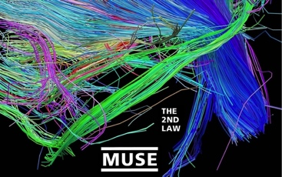
The 2nd Law: Unsustainable
Muse
All natural and technological processes
Proceed in such a way that the availability
Of the remaining energy decreases
In all energy exchanges, if no energy
Enters or leaves an isolated system
The entropy of that system increases
Energy continuously flows from being
Concentrated to becoming dispersed
Spread out, wasted and useless
New energy cannot be created and high grade
Energy is being destroyed
An economy based on endless growth is
Unsustainable….

Slide 23
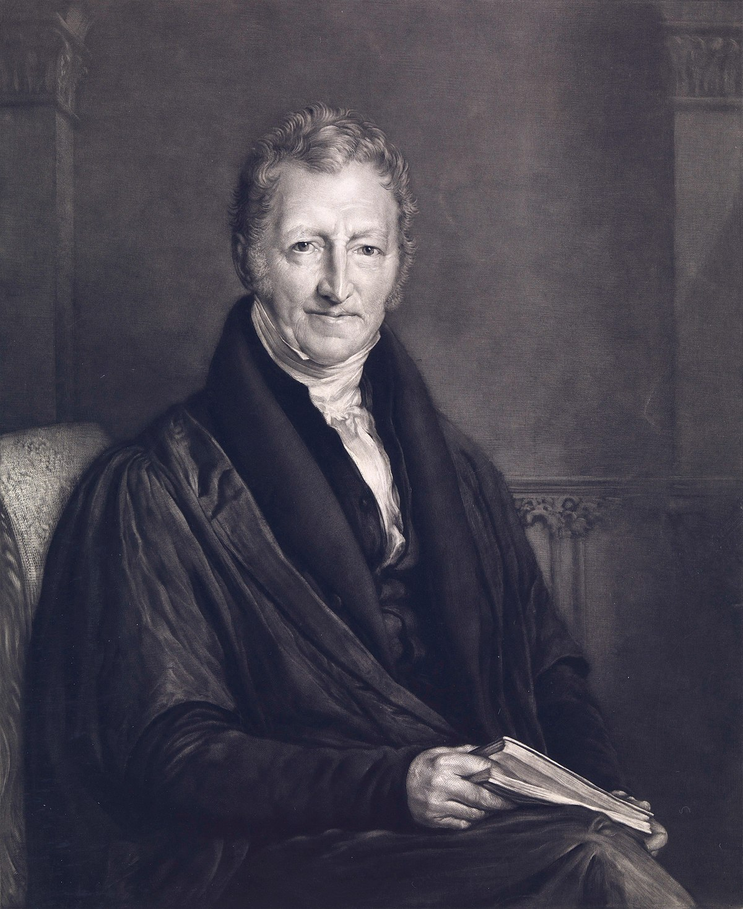
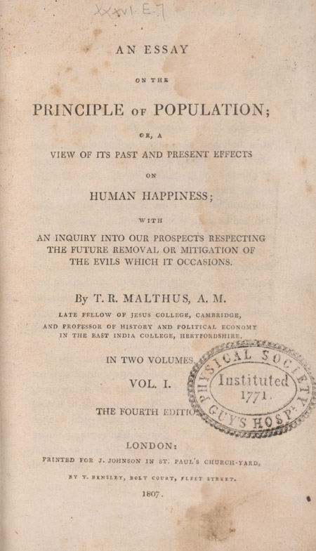
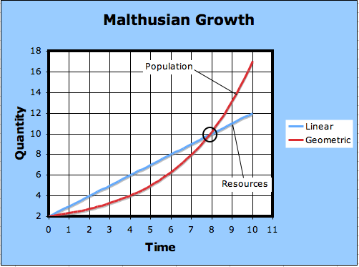
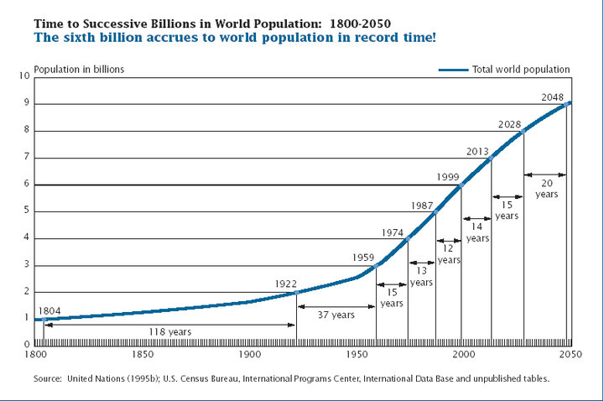
Il saggio sui principi della popolazione (1796)
Dati i diversi tassi di crescita delle risorse (agricole) e della popolazione, prima o poi avverrà un collasso del sistema economico (dopo circa 200 anni, cioè intorno al 2000!).

Slide 24
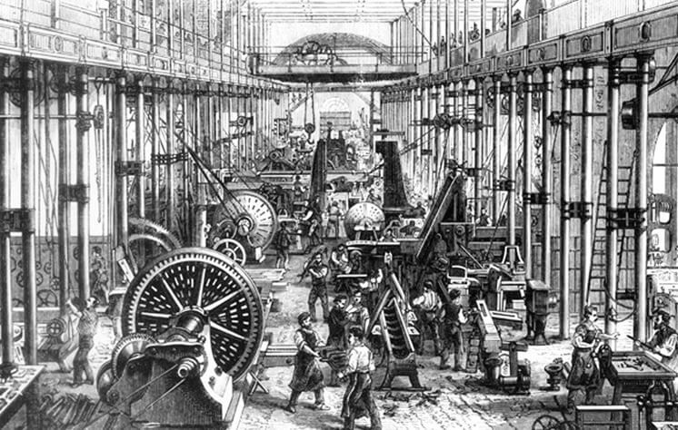
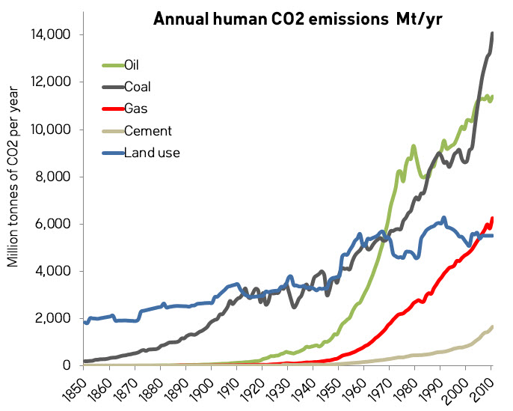
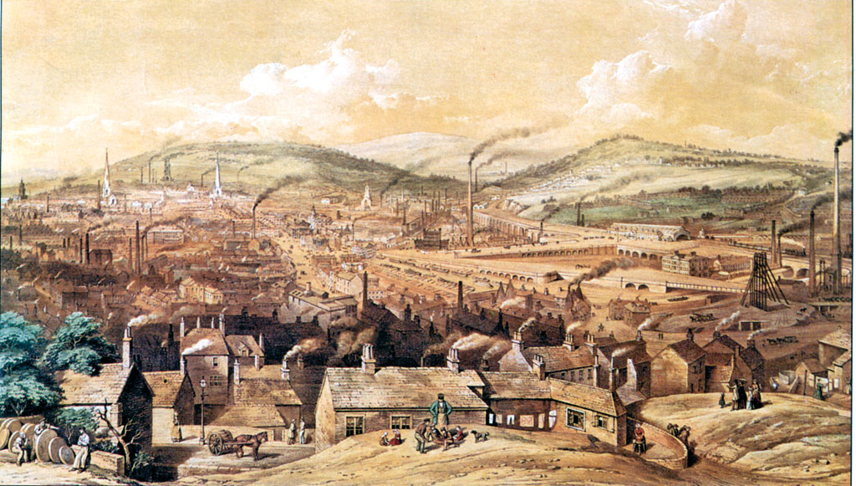
Rivoluzione industriale e emissioni di carbonio

Slide 25
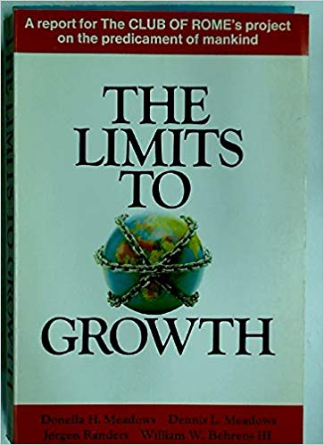
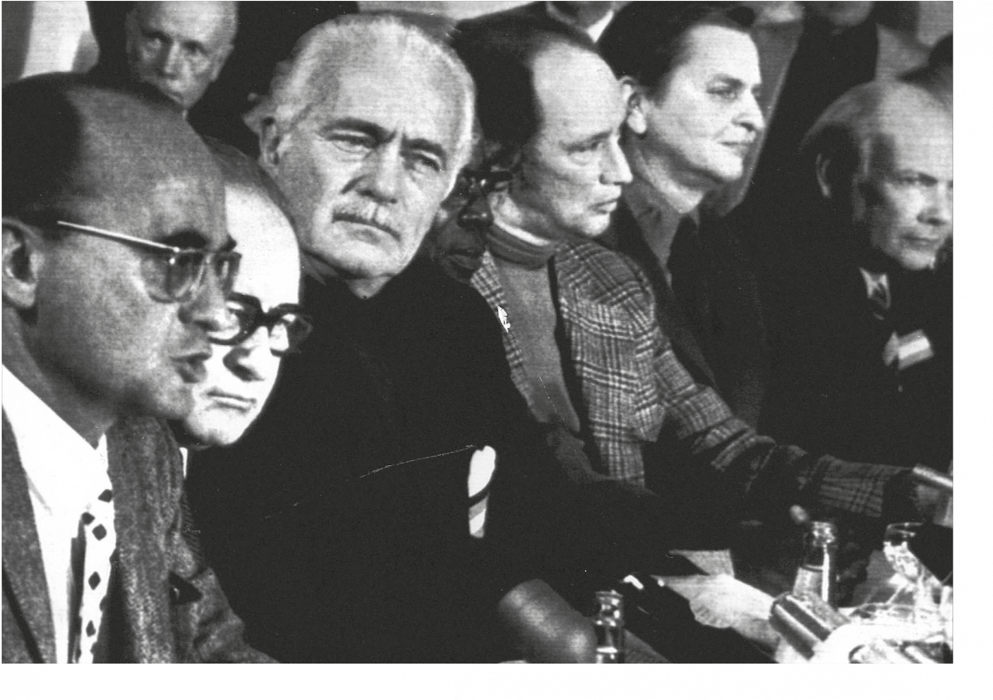
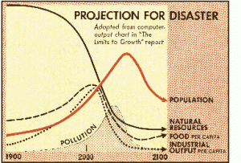
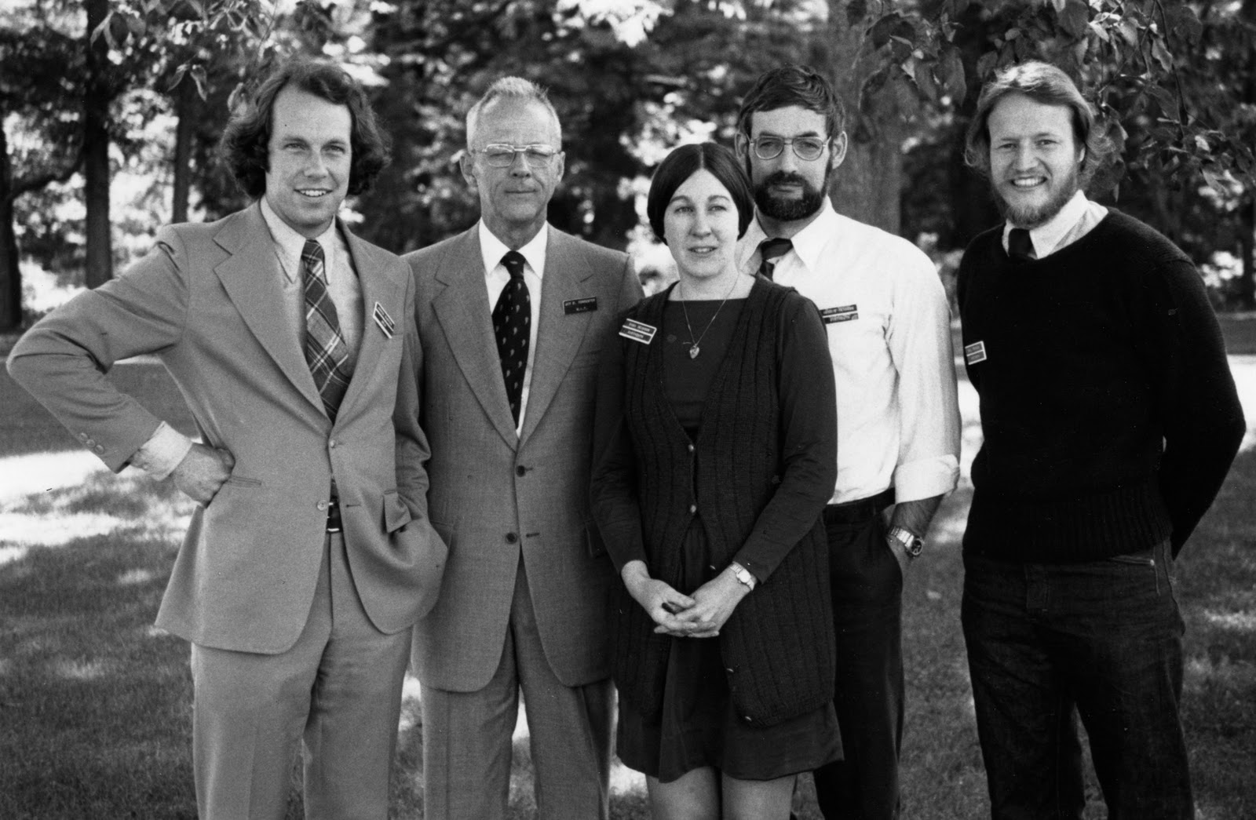
Limits to Growth (MIT e Club di Roma) - 1972

Slide 26
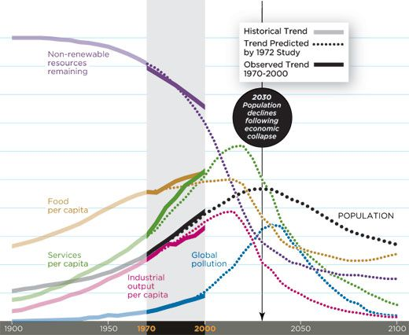
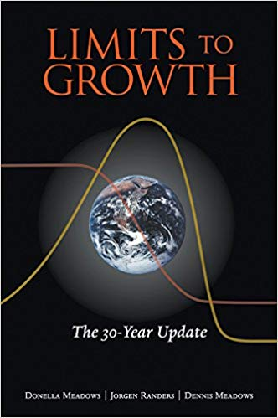
Limits to Growth, 30 anni dopo
Collasso previsto per esaurimento risorse come in Malthus (combustibili fossili anziché terra)

Slide 27
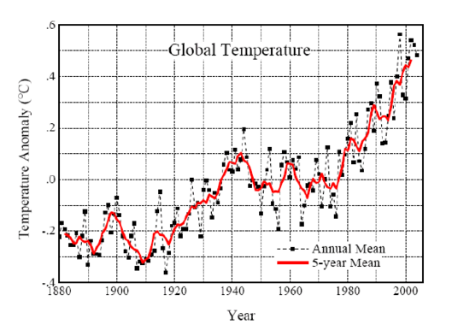
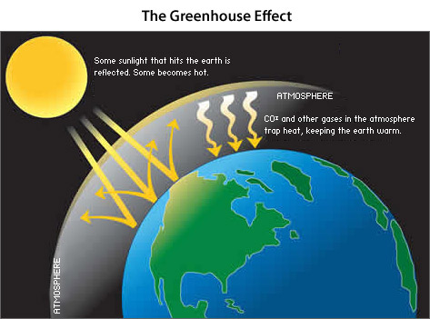
Riscaldamento globale e effetto serra
La temperatura globale è aumentata di circa 1 grado rispetto all’era pre-industriale (e molto velocemente negli ultimi 30 anni)
L’aumento è spiegato con l’ “effetto serra” causato dall’aumento di concentrazione in atmosfera dei gas-serra (principalmente CO₂, ma anche CH₄ e N₂O)

Slide 28
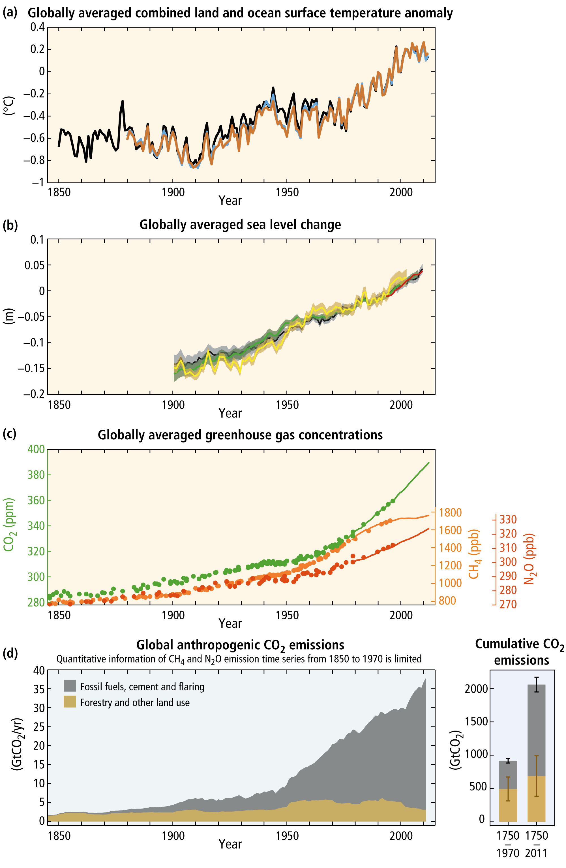
Evidenza di correlazione
Il brusco aumento di T
si manifesta qualche anno dopo l’impennata della concentrazione di CO₂ in atmosfera e delle emissioni di C.

Slide 29
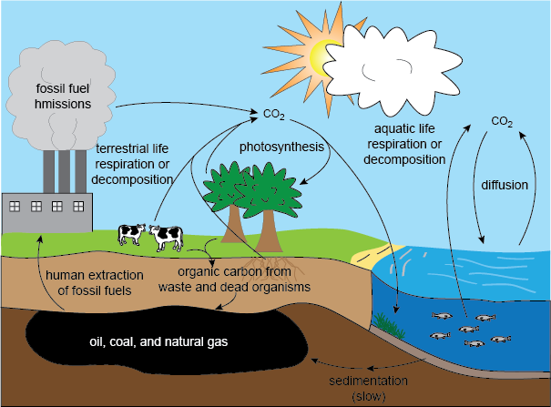
Ciclo del carbonio nella biosfera
La reazione di fotosintesi
catturando CO₂ abbassa l’entropia della biosfera grazie all’input dell’energia solare.
Ma l’equilibrio è saltato: la biosfera è destabilizzata.

Slide 30
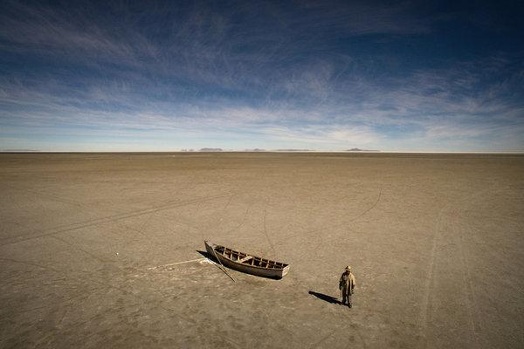
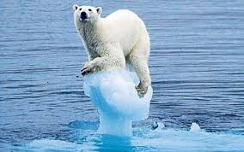
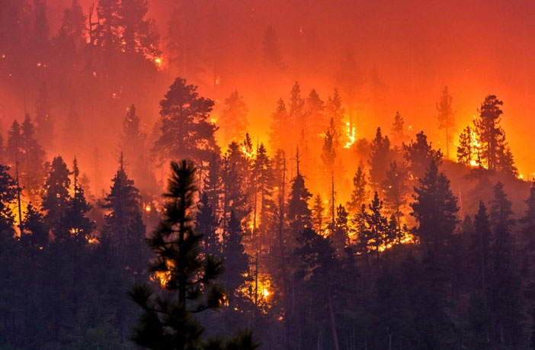
Riscaldamento globale e cambiamento climatico

Slide 31
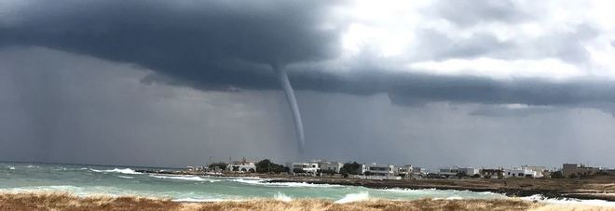
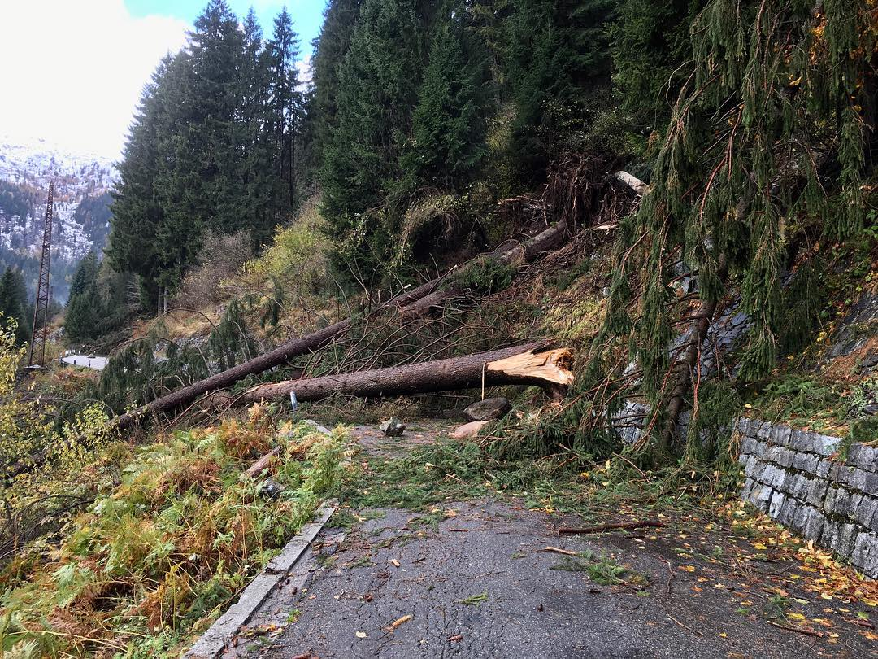
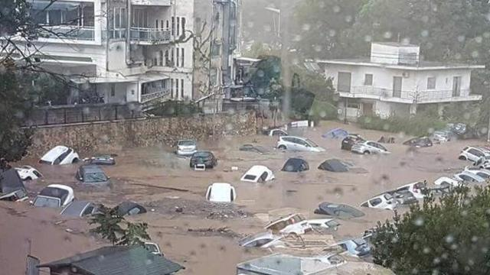
Riscaldamento globale
e cambiamento climatico

Slide 32
Modelli climatici e influenza dell’Uomo
L’effetto delle emissioni dovute alle attività umane inizia a vedersi a partire dagli anni ‘80

Slide 33
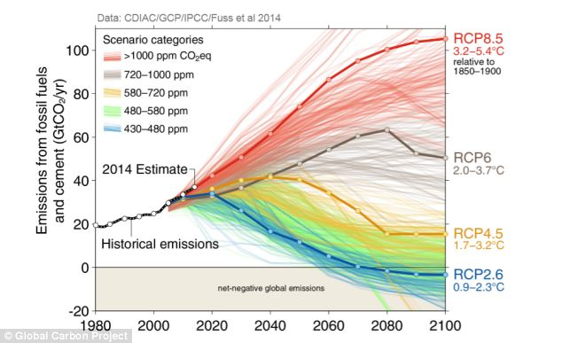
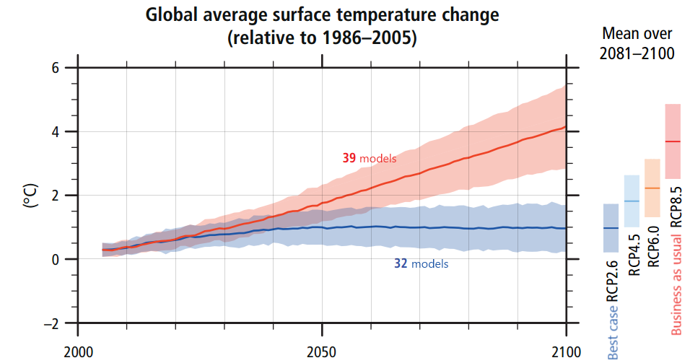
Previsioni climatiche per il XXI secolo
Previsioni per il XXI sec in
4 scenari di riduzione delle emissioni di C:
RCP 2.6 picco emissioni 2020
RCP 4.5 picco emissioni 2040
RCP 6 picco emissioni 2080
RCP 8.5 Business as usual

Slide 34
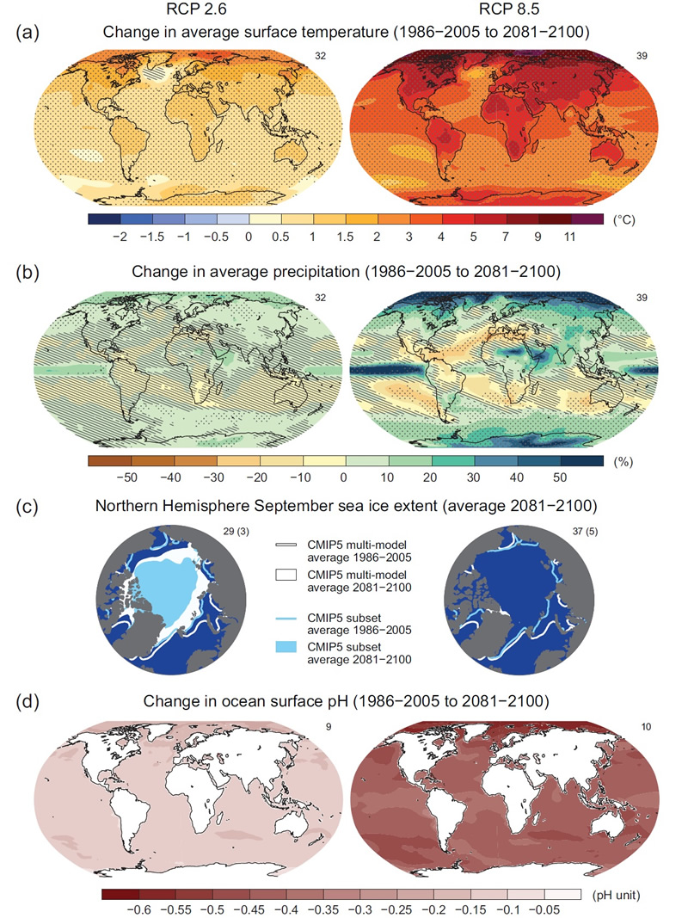
Impatto del riscaldamento
sul pianeta nei due scenari estremi

Slide 35
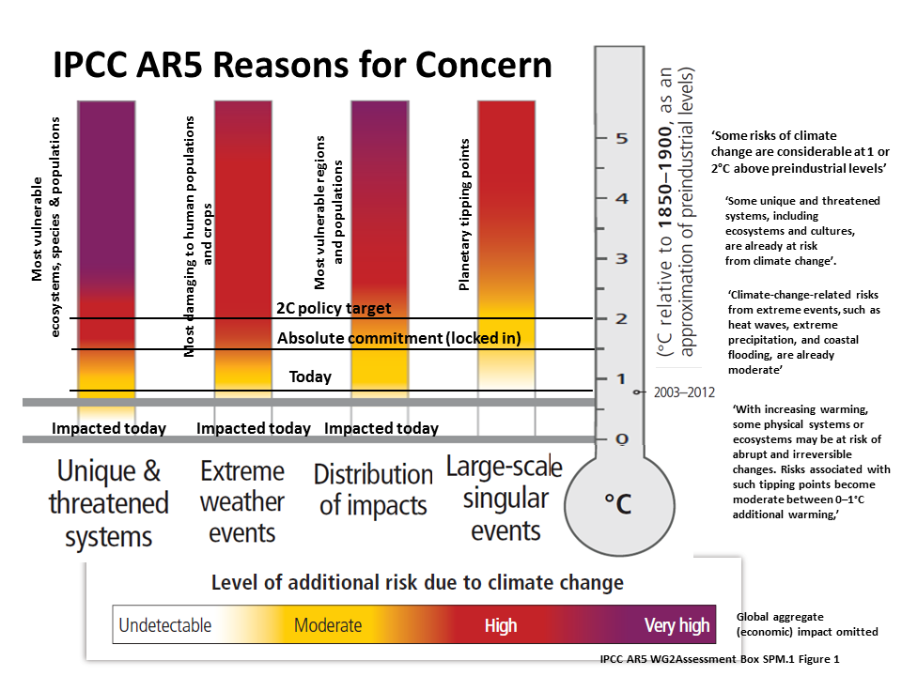
Il limite massimo dei 2 gradi (entro il 2100)

Slide 36
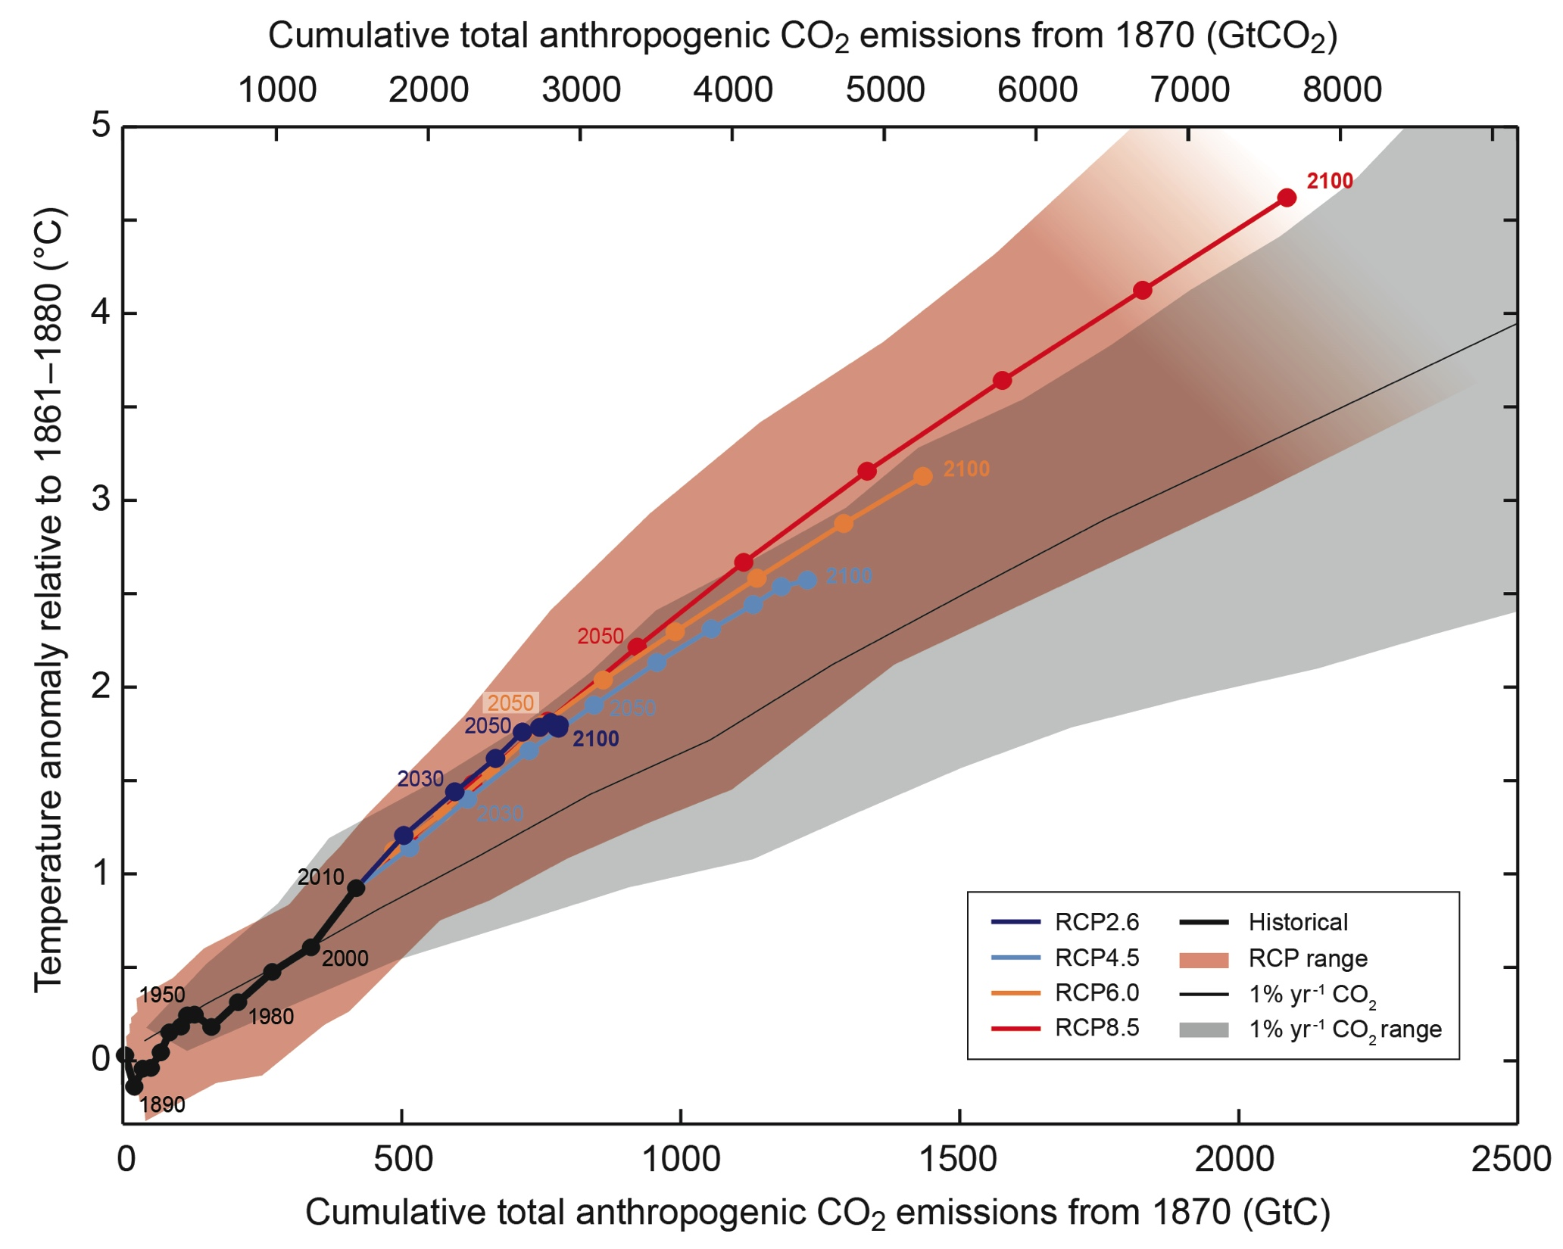
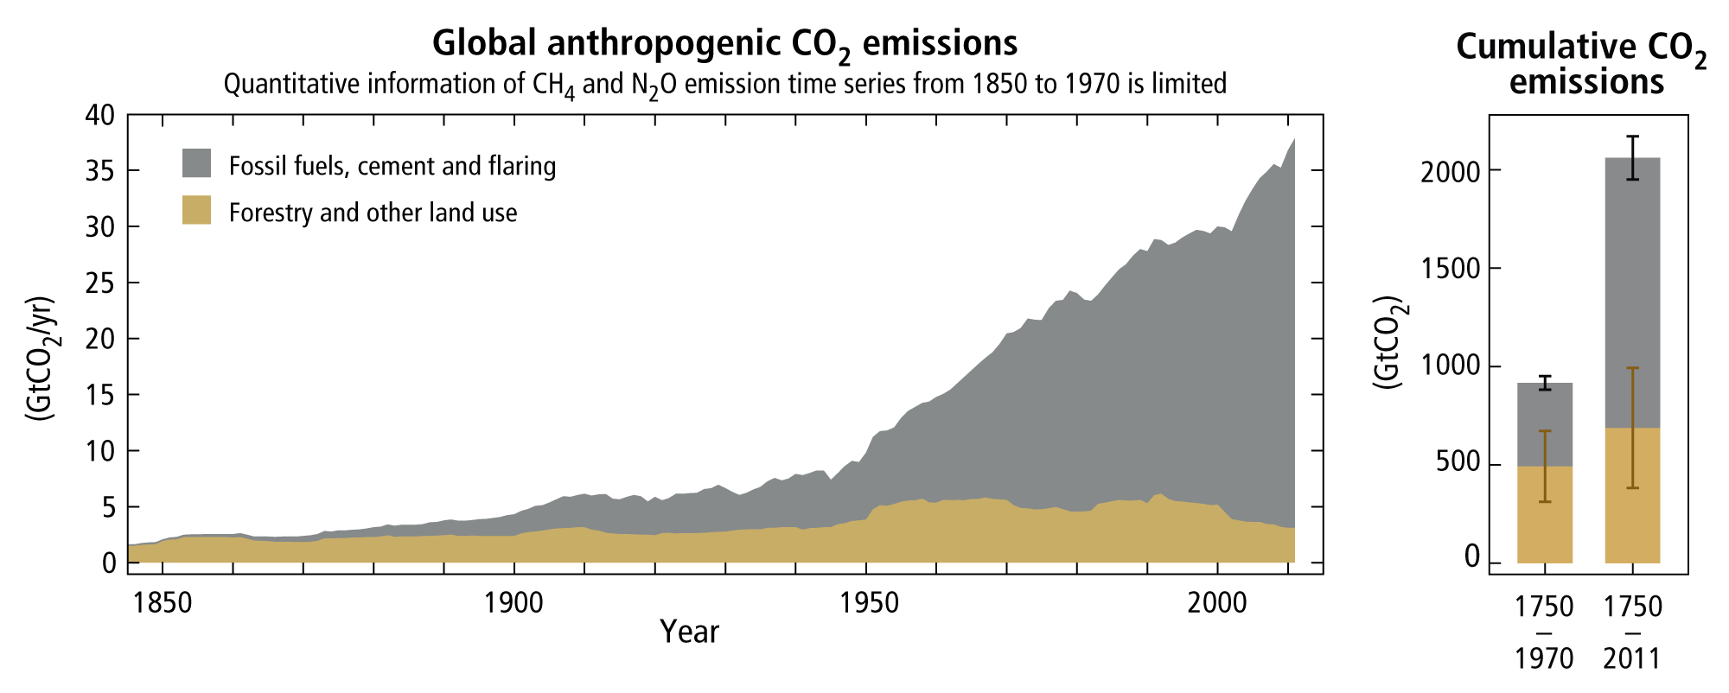
Il limite massimo alle emissioni

Slide 37
Budget restante di carbonio?
Testo…………...

Slide 38
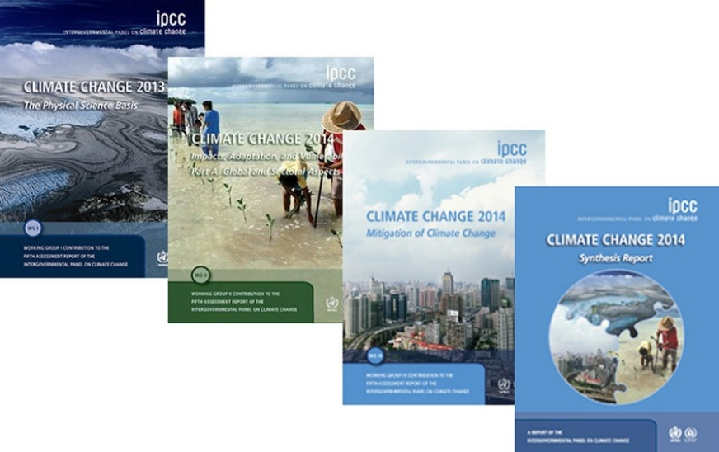
IPCC AR5 2013-2014
Testo…………...
L’influenza umana sul clima è evidente
Più destabilizziamo il clima, maggiori saranno I rischi di impatti gravi e irreversibili
Abbiamo i mezzi per limitare il cambiamento climatico e per costruire un futuro in modo sostenibile

Slide 39
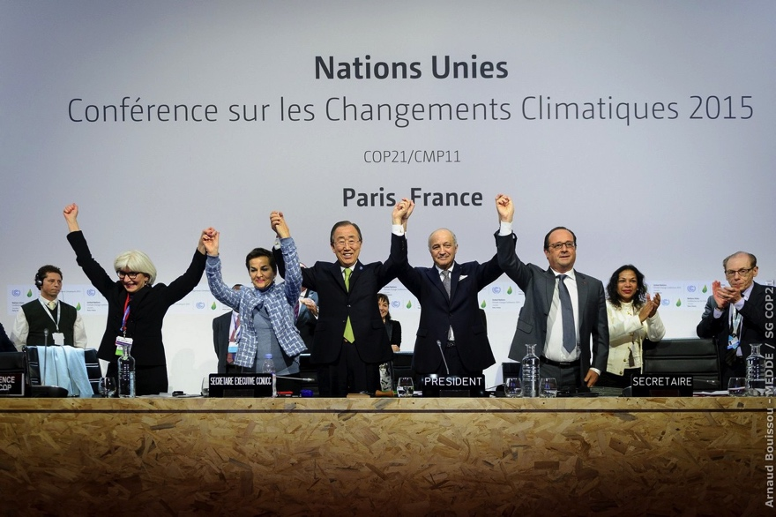
Impegni per rispettare il
limite di aumento massimo
di 2 gradi entro il 2100

Slide 40
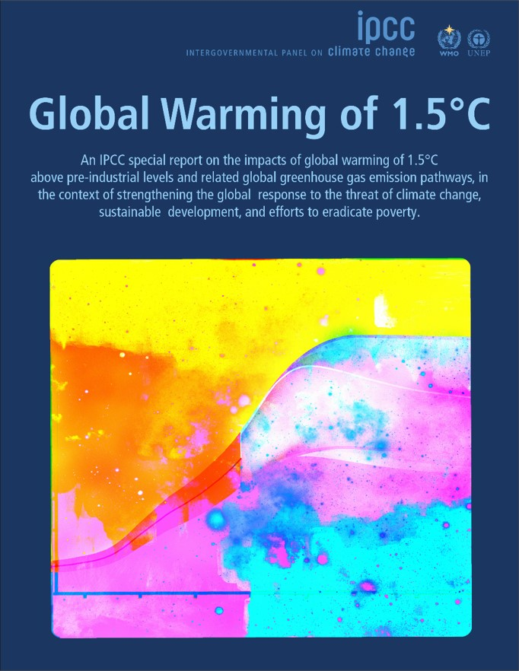
Pubblicato
nel 2018

Slide 41
Quanto conta mezzo grado in più…

Slide 44
La crisi dell’acqua

Slide 45
Migrazioni
166 milioni di persone si sono spostate nel periodo 2008-2013: 90% degli spostamenti sono legati a fattori climatici
Nei prossimi decenni il cambiamento climatico porterà ad un flusso straordinario di migrazioni (fino a 250 milioni di persone), che si sommeranno a quelle per motivi economici e politici.

Slide 46
Il fattore età
Testo…………...

Slide 47
Un mondo instabile
Testo…………...

Slide 48
Disoccupazione e crescita della diseguaglianza economica e sociale

Slide 49
Il sistema “mondo”
Testo…………...

Slide 50
L’attuale modello di sviluppo non è sostenibile
Siamo ad un bivio storico e la direzione che prenderemo determinerà il successo o il fallimento. Con un’economia globalizzata e tecnologie sofisticate possiamo decidere di chiudere l’epoca della povertà estrema e della fame. O possiamo continuare a degradare il nostro pianeta e accettare intollerabili diseguaglianze che generano l’amarezza e la disperazione. La nostra ambizione è di raggiungere lo sviluppo sostenibile per tutti.
Ban Ki-moon, Segretario Generale dell’ONU
Non ci sono due crisi separate, una ambientale e un’altra sociale, bensì una sola e complessa crisi socio-ambientale. Le direttrici per la soluzione richiedono un approccio integrale per combattere la povertà, per restituire la dignità agli esclusi e nello stesso tempo per prendersi cura della natura.
Papa Francesco, enciclica “Laudato sì”

Slide 51
L’Agenda 2030 dell’ONU
17 obiettivi (SDG)

Slide 52
END

